Slide 1
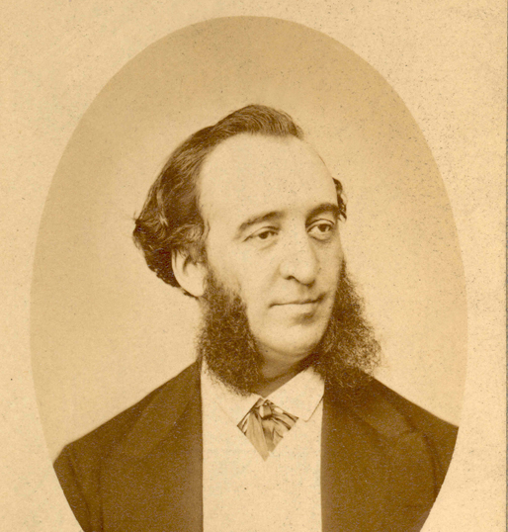
Jules Ferry
Par Alice et Léonille .

Slide 2
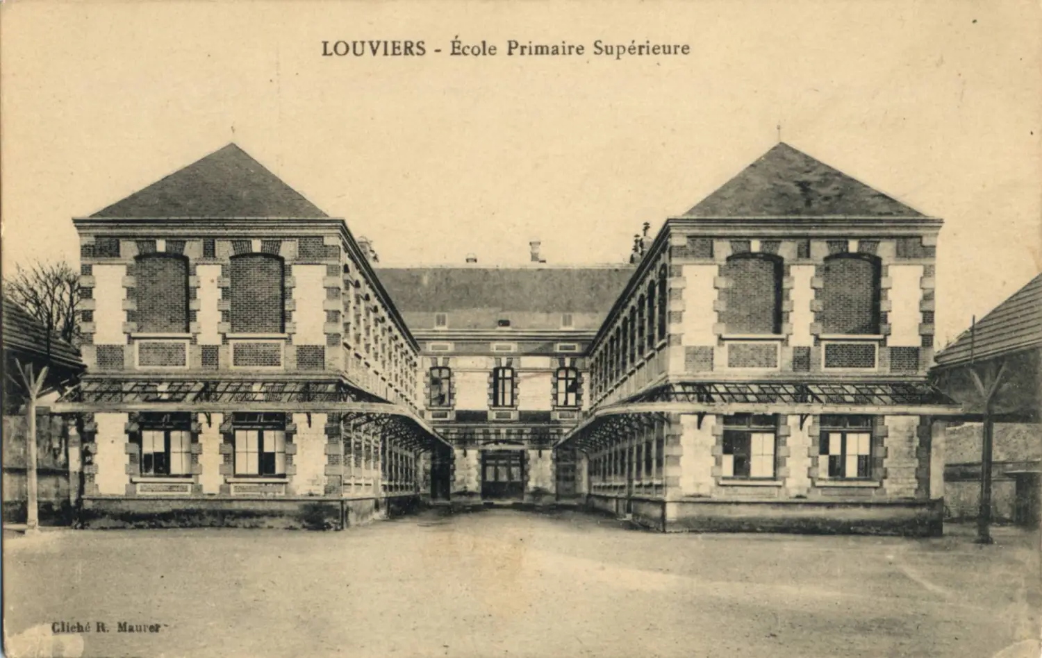
Sommaire
1. Qu’a-t-il a fait d’important.
2.Qui était-il?
3.Était-il important?
4.Sa famille.
5.Statue de Jules Ferry.
6.L’école laïque(images.)
7.Logo lycée Jules Ferry.
8.Quiz.

Slide 3
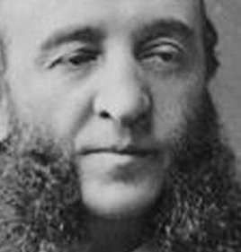
Qu’a-t-il fait d’important? Maire de Paris en 1871, il rédige les lois defendant une école laïque*, gratuite et obligatoire. (Ecole qui ne se préocupe pas de la religions.)

Slide 4
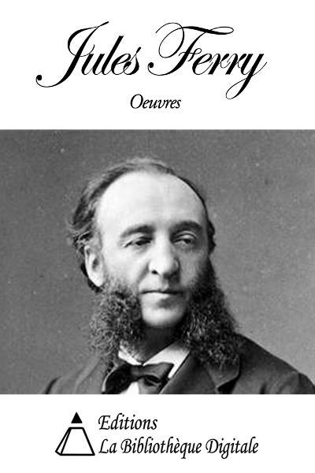
Qui était-il?
Jules Ferry est né le 5 avril 1832 à Saint-Dié et il est mort le 17 mars 1893 à Paris.En 1870, après la chute du second empire, dont il était opposant, il est membre du gouvernement provisoire* et pour quelques mois maire de Paris.
*(le nom donné par les régimes politiques.)

Slide 5
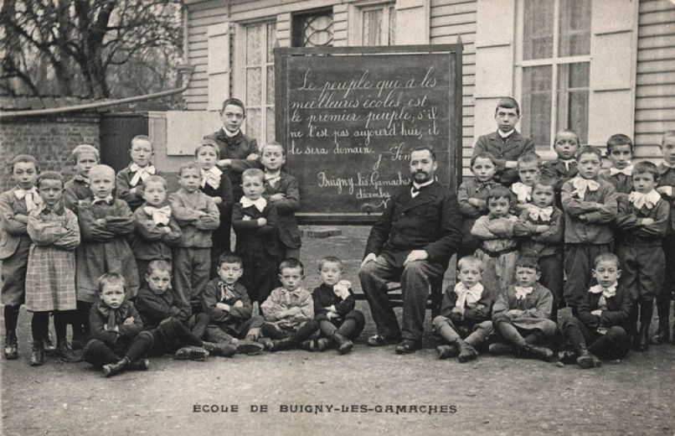
Etait-il important?
Jules Ferry était important car c’est lui qui a rendu l’école obligatoire en 1882.

Slide 6
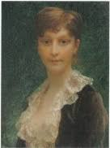
Sa famille
Jules Ferry se marie a 43 ans avec Eugénie Risler, une femme de 25 ans. Il n’a jamais eu d’enfant mais un neveu Abel Ferry qu’il adoptera. Ses parents s’appellent Charles-Edouard Ferry (son père) et Adèle Jamelet (sa mère).

Slide 7
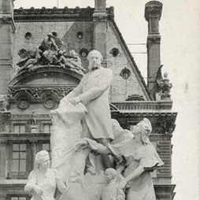
Statue de Jules Ferry.
La statue de Jules Ferry a été construite le 20 novembre 1910 réalisé par Gustave Michel et l’architecte Charles Blondel à Saint-Dié des Vosges.

Slide 8
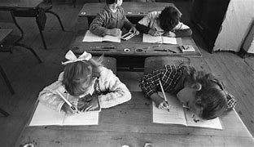
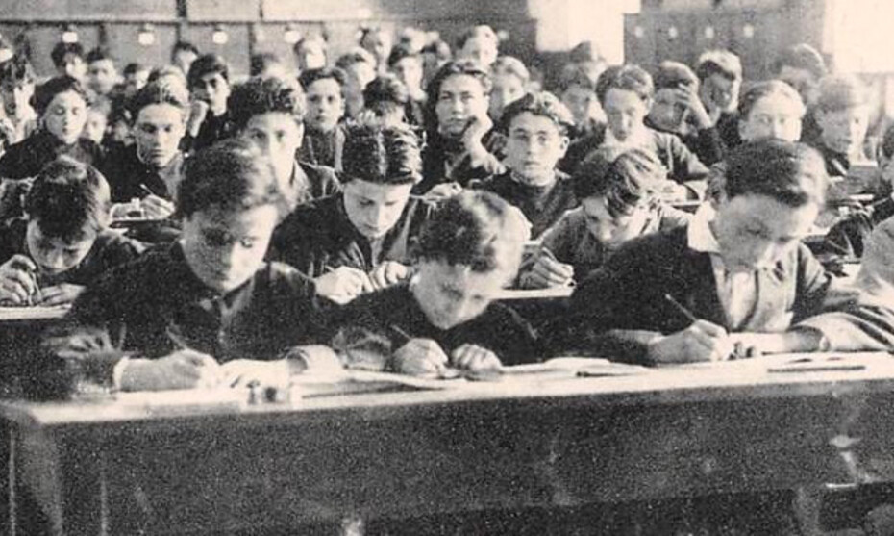
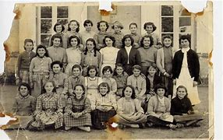
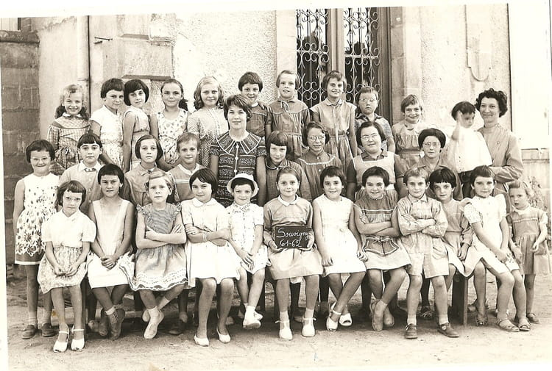
L’école laïque (images).

Slide 9

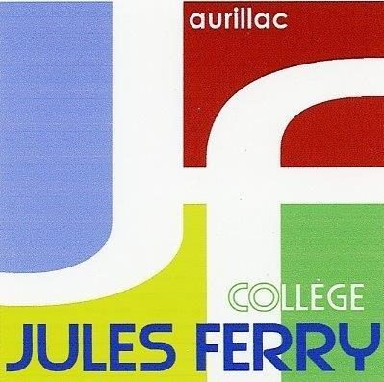

Logo lycée de Jules Ferry. Jules Ferry avait dans les environ de 100 logo car il y avait un logo par école.

Slide 10

Quiz
Quand est né Jules Ferry ?
Quand est mort Jules Ferry ?
De quelle membre fait parti Jules Ferry?
Comment s’appelle l’école que Jules Ferry a rendu obligatoire?
En quelle année est-il maire?
A quoi il était opposant?
A quelle date sa statue a-t-elle été construite?

Slide 11




Merci de votre attention.

